Slide 1
Eagle Eye Networks
"Videovigilancia en la nube, eficiencia y más."
IP User Panamá 03, 2022
Sara Aguirre
Market Development Representative Centro Amérca, México y El Caribe
+505 57017696
saguirre@een.com

Slide 2
Cloud
Que es la Nube o el Cloud Computing?
Es una tecnología que permite acceso remoto a softwares, almacenamiento de archivos y procesamiento de datos por medio de Internet, siendo así, una alternativa a la ejecución en una computadora personal o servidor local

Slide 3
Motivos para utilizar la Nube
Con una infraestructura más fuerte, supervisión cuidadosa y aplicación de protocolos de seguridad, la videovigilancia en la nube puede ofrecerles a las empresas protección más exigentes.
Menos Costos Iniciales
Sin Licenciamiento
Actualizaciones automáticas de software
No Windows
Recuperación de desastres
Flexibilidad y Escalabilidad
Ahorro de Tiempo
Impacto del Costo Total de Propiedad TCO
Mayor agilidad que los sistemas locales
La capacidad de trabajar en cualquier lugar
Conciencia ecológica

Slide 4
Desafíos Típicos de la Vigilancia In Situ
Acceso Remoto y Gestión Remota nulos o Ilimitados
Escalabilidad Limitada
Gastos Gen. de TI para Mtto, Reparacion y Actualizaciones
1
2
3
Analitica de Video e Inteligencia de Negocios limitada o Nula
Sistemas de Video dispares con demasiados inicios de sesión
4
Ciberseguridad Cuestionable
6
5

Slide 5
True Cloud
NIST Definición de Nube: un modelo para habilitar el acceso de red ubicuo, conveniente y bajo demanda a un conjunto compartido de recursos informáticos configurables.
La definición del NIST lista 5 características esenciales de la computación en la nube:
En-demanda auto-servicio,
Amplio acceso a la red,
Recursos comunes,
Rápida elasticidad o expansión,
Servicios medidos
Notes:
Digitalización
Elementos Básicos como Google, Office 365
Gestionales, SAP, RRHH
Costo de la Infraestructura
Mejora de las Conectividades
Eficiencia

Slide 6
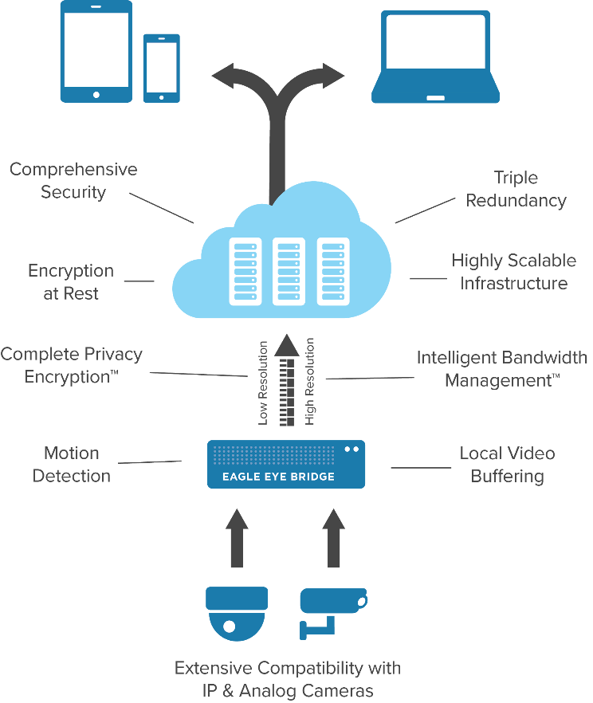
Eagle Eye Cloud VMS

Slide 7
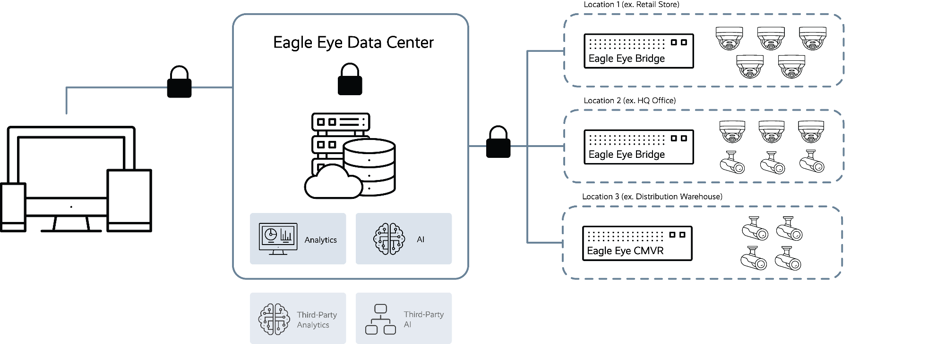
Ideal para Multiples Locaciones

Slide 8
Diferencias del Eagle Eye Cloud VMS
Nube Auto Hospedada
Plataforma de Nube pública dedicada, construida y manejada íntegramente por Eagle Eye Networks
Proposito Construido
Desde Cero exclusivamente para Videovigilancia y AI
Plataforma Abierta
La Plataforma empresarial abierta y flexible se integra fácilmente con otras aplicaciones de Misión Crítica, ampliando el poder del VMS
Flexibilidad de la Cámara
Se integra con miles de cámaras de los fabricantes lideres
Cyber Segure
Ciberseguridad está en el ADN de Eagle Eye Networks
Ecosistema Global de Socios
Amplía y complementa las capacidades de VMS para cumplir con casos de uso únicos en casi todas las industrias

Slide 9
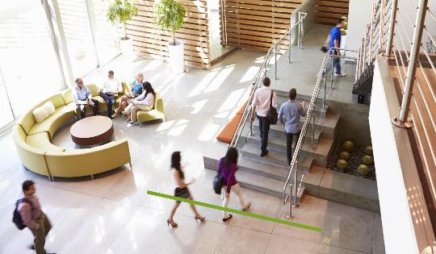
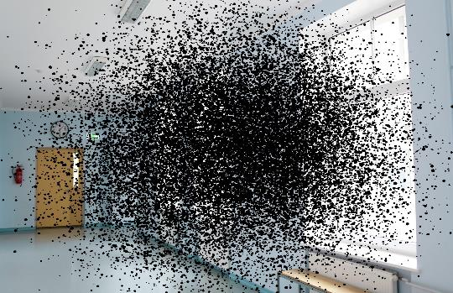
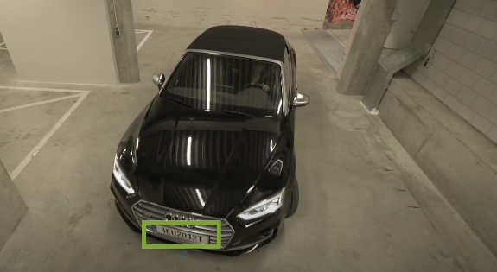
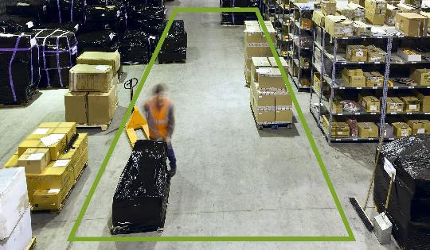
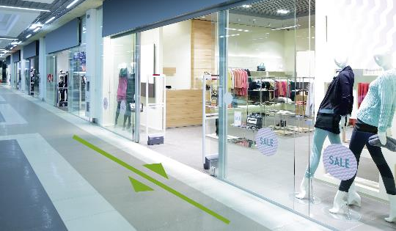
Optimización del Negocio con AI y Analiticas
Controle el acceso y el flujo de tráfico identifique incidentes, busque personas / objetos
Proteja las areas restringidas / aisladas con notificaciones cuando se infrinja un area
Reciba alertas cuando una cámara este movida, bloqueada o haya sido atentada
Obtenga información procesable del vehiculo con el reconocimiento de placas
Cumpla con las regulaciones en constante cambio
Entender claramente los patrones de comportamiento de los clientes y empleados

Slide 10
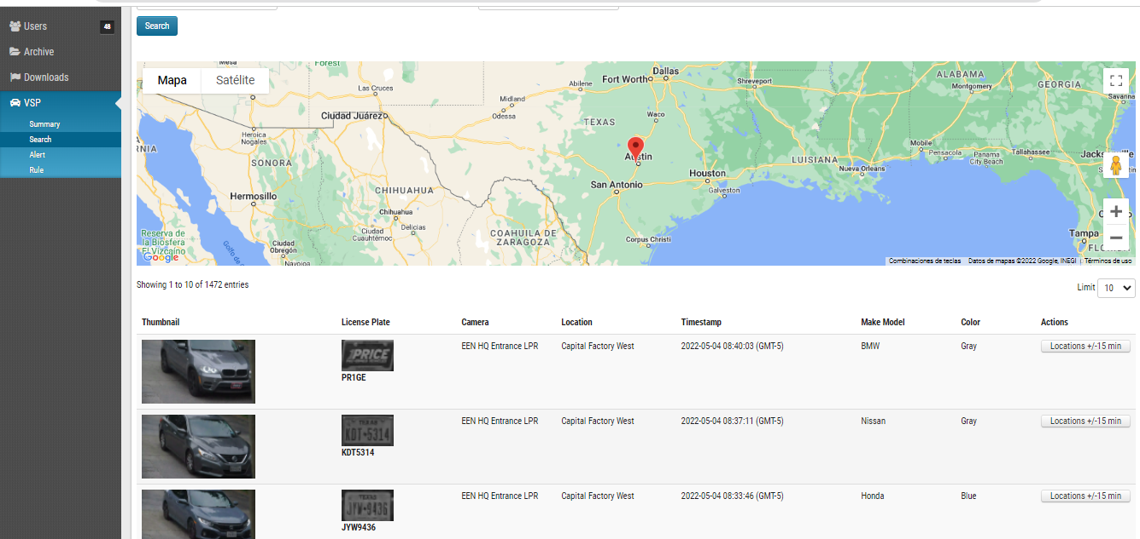
Optimización del Negocio con AI y Analiticas

Slide 11
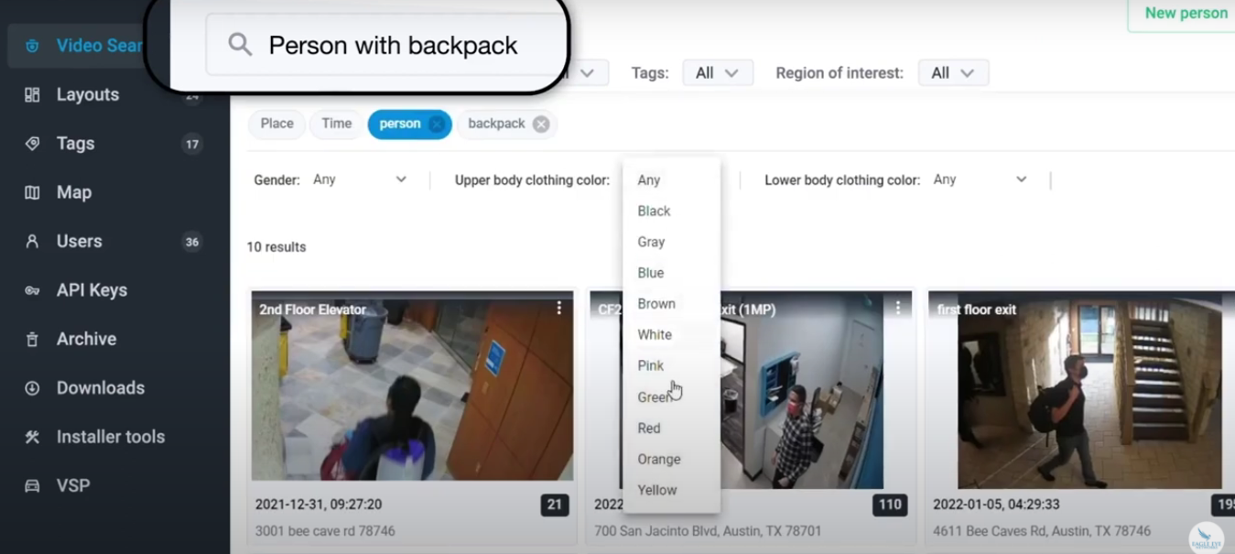
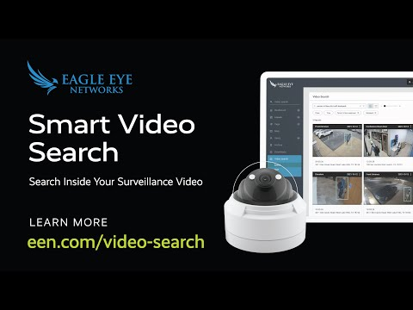
Optimización del Negocio con AI y Analiticas

Slide 12
Mejor en su Clase en Ciberseguridad
DVRs y NVRs
DVRs requieren puertos abiertos lo que los expone a las amenazas cibernéticas
Los Piratas informáticos usan esto como punto de entrada para obtener acceso a las redes corporativas
Los equipos afectados deben manualmente actualizarse o reemplazarse
VMS en base Windows
Muchas vulnerabilidades inherentes a windows y sistemas operativos
Facil de explotar
Los clientes deben rastrear, monitorear y parchar constantemente con las actualizaciones necesarias para frustrar los ataques
Eagle Eye Cloud VMS
Bloquea las camaras para que no se comuniquen con Internet
Bloquea las camaras para que no sean atacadas o comprometidas
Bloquea la comunicación con Internet de Troyanos preinstalados

Slide 13
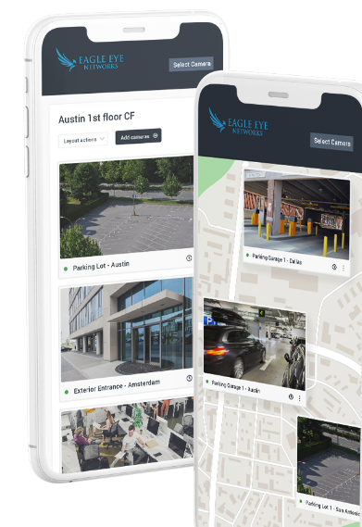
Visibilidad Infinita desde la Palma de tu Mano
Vea y administre todo su mundo, sobre la marcha, desde cualquier dispositivo móvil
Configure y Administre Camaras
Capture automáticamente la ubicación GPS de las cámaras y bridges
Agregue y Gestione Usuarios
Vea video en vivo y busque grabaciones
Vea Multiples Sitios
Muestre el Estado y Configuración de la Cámara
Vea Paneles de Control

Slide 14
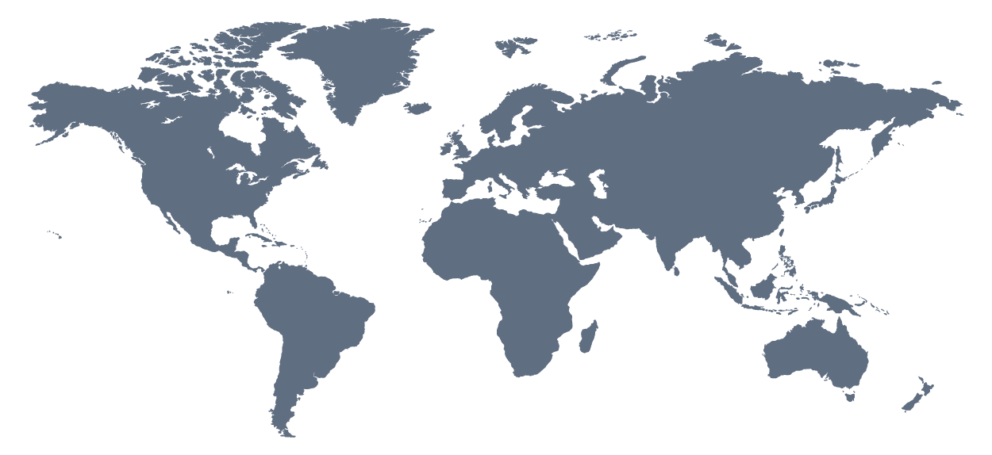
Alcance Global
12 Centros de Datos designados por zonas geograficas
Presencia en más de 90 países
Amsterdam, NE
Montreal, CA
London, UK
Frankfurt, DE
San Jose, US
Tokyo, JP X2
Austin, US X2
Mumbai, IN
Hong Kong, HK

Slide 15
Acerca de Eagle Eye Networks
Eagle Eye Networks es la #1 en Video vigilancia en la Nube en el Mundoin cloud video surveillance worldwide, respondiendo a las necesidades de empresas de todo tipo y tamaño.
Fundada en el 2012 por Dean Drako, Fundador y Ex Presidente / CEO de Barracuda Networks
Entrega global y soporte para clientes en más de 90 países
Corporativo en Austin, TX, USA con oficinas en todo el mundo
Diseñado y ensamblado en USA

Slide 16
Gracias

